Slide 1
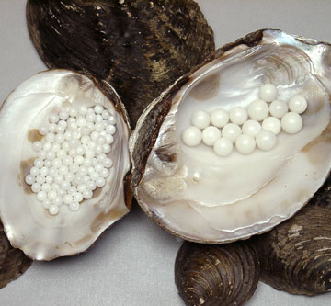
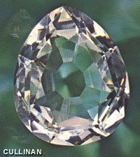


碳及其化合物
世界上最大的钻石
——库利南一号

Slide 2
碳及其化合物
1、掌握碳元素在自然界中的存在形态。
2、了解同素异形体的概念以及同素异形体物理性质之间的差别。
3、掌握碳酸钠和碳酸氢钠的重要化学性质以及不同点。
学习目标：

Slide 3
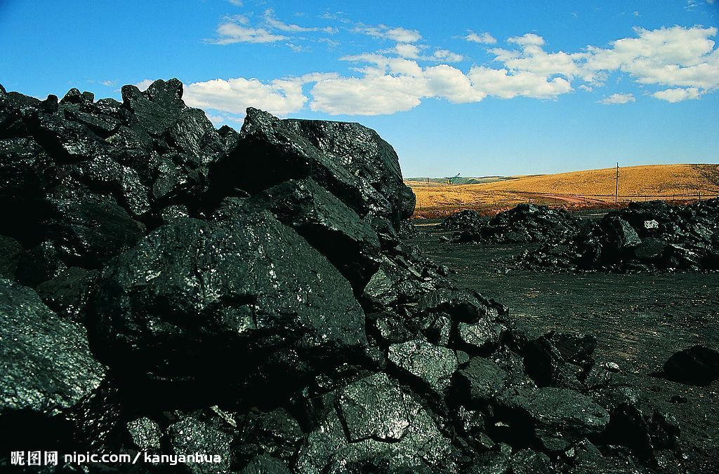

Slide 4
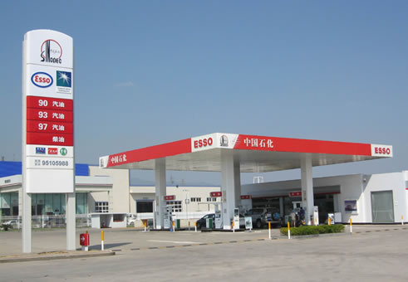

Slide 5


Slide 6
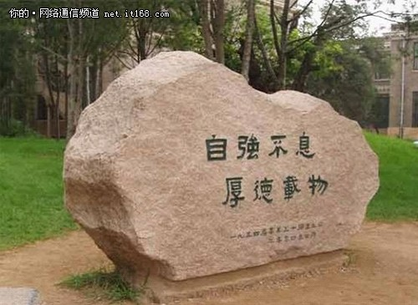


Slide 7
一、多种多样的碳单质
游离态
单质
碳
化合态
化合物
思考： 你所知道的碳单质有哪些？

Slide 8

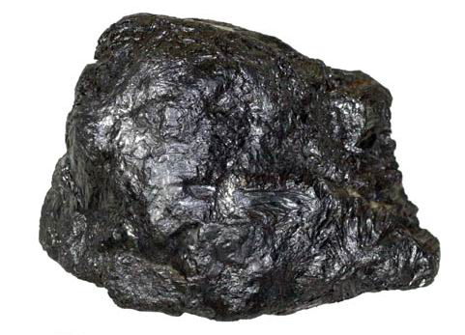
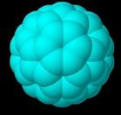
一、多种多样的碳单质
金刚石晶体
石墨
C₆₀分子

Slide 9
一、多种多样的碳单质
思考：
金刚石、石墨、C₆₀之间又怎样的关系？
单质
同素异形体
同种元素
由一种元素组成的性质不同的几种单质，叫做同素异性体。
例如：金刚石、石墨和C₆₀ 是碳元素的同素异性体，O₂和O₃是氧元素的同素异性体。

Slide 10
一、多种多样的碳单质
练习:下列两种互为同素异形体的是（）
Ａ、SO₂和SO₃
B、 Na和Na⁺
C、C60和石墨
D、 双氧水和水

Slide 11
一、多种多样的碳单质
物质 | 金刚石 | 石墨 | C₆₀
外观
物理性质
用途 | 钻探机钻头、刻刀、装饰品等 | 电极、铅笔芯、润滑剂等 | 超导体、光学材料、功能高分子材料等
深灰色不透明片状固体
无色透明晶体
灰黑色固体
硬度大、 不导电
质软、 导电性良好

Slide 12
一、多种多样的碳单质
思考：同是碳元素组成的的这些单质为什么性质不同？

Slide 13
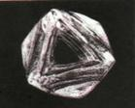
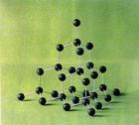
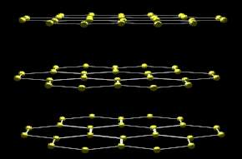
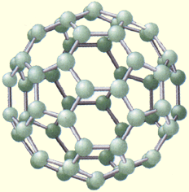
一、多种多样的碳单质
金刚石晶体
石墨
C₆₀分子
金刚石晶体结构模型
石墨晶体结构模型
C₆₀分子模型
结构决定性质， 性质决定用途

Slide 14
二、种类繁多的碳的化合物
有机化合物：
如蛋白质、淀粉、液化气、天然气等的主要成分
含碳化合物
CO
CO₂
氧化物：
无机化合物
H₂CO₃
含氧酸：
Na₂CO₃
NaHCO₃
含氧酸盐:

Slide 15
Na₂CO₃与NaHCO₃物理性质比较
物质 内容 | 碳酸钠 | 碳酸氢钠
化学式 | Na₂CO₃ | NaHCO₃
相对分子质量
俗名
颜色状态
溶解性
用途
106
84
苏打、纯碱
小苏打
白色固体
细小的白色固体
较易溶于水（比NaCO₃ 溶解度小）
易溶于水
发酵粉、治疗胃酸过多
玻璃、造纸

Slide 16
种类繁多的碳的化合物
盐的通性
酸
新盐和新酸
碱
盐
新碱和新盐
盐
新盐和新盐

Slide 17
种类繁多的碳的化合物
思考：
Na₂CO₃ 溶液与HCl溶液反应的方程式及离子方程式？
Na₂CO₃+2HCl=2NaCl+H₂O+CO₂
CO₃² ⁻ +2H⁺= H₂O + CO₂
NaHCO₃溶液与HCl反应的方程式及离子方程式？
NaHCO₃+HCl=NaCl+ H₂O+CO₂
HCO₃⁻ + H⁺ = H₂O+CO₂

Slide 18
种类繁多的碳的化合物
实验时注意：
1、两人同时操作将气球内的等质量的固体碳酸钠、碳酸氢钠倒入盛有足量稀盐酸的锥形瓶内
2、观察： 气球膨大的速度？
气球的最终大小？
现象结论：
碳酸钠和碳酸氢钠都易与酸反应，但是
装有碳酸氢钠的气球膨胀的更快更大反应更剧烈。

Slide 19
向Na₂CO₃与NaHCO₃与稀盐酸反应的比较
Na₂CO₃+HCl=NaCl+NaHCO₃
NaHCO₃+HCl=NaCl+CO₂↑+H₂O
Na₂CO₃
NaHCO₃
NaHCO₃+HCl=NaCl+H₂O+CO₂↑

Slide 20
结论１、质量相等的Na₂CO₃与NaHCO₃分别与足量稀盐酸反应产生的CO₂ 量大的是NaHCO₃ ，速度大的是NaHCO₃
思考：物质的量相等的Na₂CO₃与NaHCO₃分别与足量的稀盐酸反应产生的CO_{２} 是否一样多？速度是否一样？为什么？
Na₂CO₃+2HCl=2NaCl+H₂O+CO₂
NaHCO₃+HCl=NaCl+ H₂O+CO₂
结论2.等物质的量时产生的CO₂的量相等，速率大的是NaHCO₃

Slide 21
Na₂CO₃与NaHCO₃与碱溶液的反应
思考：
1、Na₂CO₃ 与澄清Ca(OH)₂能否发生反应？
Na₂CO₃+Ca(OH)₂=CaCO₃ +2NaOH
CO₃² ⁻+Ca²⁺=CaCO₃
2、NaHCO₃与NaOH能否发生反应？
NaHCO₃+NaOH=Na₂CO₃+H₂O
HCO₃⁻+OH ⁻=CO₃²⁻+H₂O

Slide 22
Na₂CO₃与NaHCO₃与盐溶液的反应
思考：
1、Na₂CO₃与澄清CaCl_{２}能否发生反应？
Na₂CO₃+CaCl₂=CaCO₃ +2NaCl
CO₃²⁻+Ca²⁺=CaCO₃
2、NaHCO₃与CaCl_{２}能否发生反应？
不发生反应

Slide 23
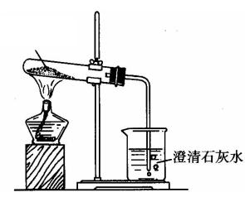
NaHCO₃受热分解实验装置：
△
2NaHCO₃===Na₂CO₃+CO₂↑+H₂O
Na₂CO₃+CO₂+H₂O
=== 2NaHCO₃

Slide 24
碳酸钠（纯碱、苏打）Na₂CO₃
碳酸氢钠（小苏打）NaHCO₃
物理性质
白色粉末
白色细小晶体
与酸反应
2H⁺+CO₃²⁻=H₂O+CO₂ ↑
H⁺+HCO⁻₃=H₂O+CO₂↑
与碱反应
与OH⁻不反应
OH⁻+HCO⁻₃=H₂O+CO₃²⁻
与盐反应（CaCl₂）
Ca²⁺+CO₃²⁻=CaCO₃↓
Ba²⁺+CO₃²⁻=BaCO₃↓
不反应
与CO₂、H₂O反应
CO₃²+H₂O+CO₂=2HCO₃⁻
不反应
2NaHCO₃=Na₂CO₃+H₂O+CO₂↑
热稳定性
稳定

Slide 25
种类繁多的碳的化合物
利用Na₂CO₃与NaHCO₃的不同解决以下问题：
（1）鉴别Na₂CO₃溶液和NaHCO₃溶液？
（2）鉴别Na₂CO₃ 、NaHCO₃固体
（3）除去Na₂CO₃固体中的NaHCO₃ ？
CaCl₂溶液 、逐滴滴加稀盐酸、PH
加热
加热
（４）除去NaHCO₃ 溶液中的Na₂CO₃ ？
通入足量的CO_{２}

Slide 26
总结
单质
1、同素异形体
同种元素
与酸反应
遇碱反应
与盐反应
稳定性
2、
Na₂CO₃ NaHCO₃

